Slide 1
Raportowanie baz danych MS Access Marzena Nowakowska WZiMK, PŚk

Slide 2
Pojęcia podstawowe raportu
Raport to narzędzie, za pomocą którego definiuje się sposób prezentacji danych na papierze. Źródłem raportu jest zbiór rekordów dostarczony przez tabelę lub kwerendę bazy danych.
Tryby wyświetlania raportu:
Widok raportu
Widok projektu
Podgląd wydruku
Podstawowe typy raportów:
kolumnowy
tabelaryczny
etykiety

Slide 3
Struktura raportu
Nagłówek raportu – pojawia się raz, na początku raportu, pełni rolę ramki z informacją ogólną (np. wprowadzenie, objaśnienie zawartości raportu)
Nagłówek strony – pojawia się na górze każdej strony raportu, np. tytuł raportu
Szczegóły – zawiera pola ze źródła danych do raportu, może zawierać pola wyliczane
Stopka strony – pojawia się na dole każdej strony raportu, np. numer strony
Stopka raportu – pojawia się raz na końcu raportu, może zawierać informacje dodatkowe (np. data utworzenia, autor raportu), może też zawierać informację podsumowującą (wykorzystuje się funkcje agregujące)
Dodatkowo, gdy jest potrzebne grupowanie danych wg wskazanego kryterium w raporcie są zawarte sekcje:
nagłówek grupy,
stopka grupy, które pełnią funkcje analogiczne jak nagłówek i stopka raportu, tylko w odniesieniu do grupy

Slide 4
Właściwości raportu i jego składowych
Dostęp do okna właściwości przy zaznaczonym obiekcie:
menu podrzędne i pozycja Właściwości lub menu główne Widok → Właściwości
Zmiana właściciela okna właściwości:
przy otwartym oknie właściwości zaznaczyć wybrany obiekt raportu lub sam raport
Grupy właściwości:
Format: definiuje wygląd obiektu, kolor tła, parametry czcionki, sposób formatowania informacji, sposób formatowania strony
Dane: określa źródło danych dla raportu (tabela, kwerenda, wynik polecenia SQL) lub pola tekstowego (pole ze źródła danych lub wyrażenie)
Zdarzenie: podaje jakie procedury lub makra mają być wykonane
w odpowiedzi na wystąpienie określonego zdarzenia związanego z obiektem (właściwe dla formularzy)
Inne: zawiera dodatkowe ustawienia nie występujące w poprzednich grupach,
a rozszerzające właściwości obiektu
Wszystkie: obejmuje wszystkie właściwości z poprzednich grup

Slide 5
Wykorzystanie przybornika
Stosuje się elementy, które nie pełnią roli elementów sterujących:
etykieta − podział strony
pole tekstowe − podraport
rysunek (np. logo firmy) − elementy graficzne
ramka obiektu
Grupa opcji
Przycisk
przełącznika
Pole listy
Pole kombi
Linia
Podział strony
Pole wyboru
Podformularz/Podraport
Związana ramka obiektu
Przycisk opcji
Prostokąt

Slide 6
Automatyczne tworzenie raportu
Utworzyć automatycznie raport tabelaryczny Oferta biblioteki 1 zestawiający wykaz książek biblioteki. Źródłem danych jest tabela KSIĄŻKI.
Zaznaczyć źródło raportu – tabelę KSIĄŻKI.
Z zakładki Tworzenie z panelu Raporty kliknąć przycisk Raport i poczekać na utworzenie raportu.
Raport można oglądać posługując się paskiem przewijania. Następne (poprzednie) strony prezentuje się naciskając strzałkę w prawo -> (w lewo <-).
W pomniejszeniu raportu (lupa) można raport przeglądać za pomocą klawiszy PgUp i PgDown.
W przypadku takiego „autoraportu” projektant nie ma wpływu na jego wygląd na etapie tworzenie. Może potem wprowadzić do niego poprawki w Widoku projektu.
System MS Access dodaje do raportu pewne pola wyliczane: sumy pól numerycznych, datę i czas utworzenia raportu

Slide 7
Własny raport tabelaryczny
Utworzyć raport tabelaryczny Oferta biblioteki zestawiający wykaz książek biblioteki. Źródłem danych jest tabela KSIĄŻKI. Raport oprócz wykazu zawiera:
opis pracy biblioteki (etykieta),
policzony wiek każdej książki (pole obliczeniowe w sekcji szczegółów )
liczbę porządkową przed każdą pozycją wykazu (pole obliczeniowe w sekcji szczegółów ),
wartość księgozbioru (pole obliczeniowe z agregatem w sekcji stopki raportu
Skorzystać z kreatora raportów (bez poziomów grupowania, wprowadzić porzadek) i w oknie projektowym wprowadzić modyfikacje.
Pasmo nagłówka raportu: zmienić tytuł na WYKAZ KSIĄŻEK W BIBLIOTECE, wpisać objaśnienie: Wykonano w dniu: (wprowadzić niezwiązane pole tekstowe z wartością Now()).
Pasmo nagłówka strony: tytuły kolumn: Lp., Tytuł książki, Nazwisko autora, Cena, Typ książki, Wiek książki
Pasmo szczegółów: liczbę porządkową wprowadzić przed każdą pozycją, dodać obliczenie wieku książki
Pasmo stopki strony: zachować nr strony
Pasmo stopki raportu: dodać opis wartości pozycji agregującej: etykieta Wartość księgozbioru oraz pole tekstowe (jeżeli nie zostało utworzone): Sum([cena])
Jeżeli są jakieś zbędne elementy należy je usunąć.

Slide 8
Raport tabelaryczny z grupowaniem informacji
Umożliwia zdefiniowanie w paśmie szczegółów zestawienia takiego jak w raporcie prostym (bez grupowania), z tą różnicą, że przedstawione zestawienie dotyczy grupy.
Grupa jest definiowana przez wybrane pole. W szczegółach grupy podawane są informacje dla tych rekordów ze źródła danych, które mają taka samą wartość wybranego pola (definiującego grupę).
Sposoby definiowania grup:
za pomocą kreatora, w jednym z kroków przy określaniu poziomów grupowania,
w widoku projektu poprzez wprowadzenie grupowania i wskazanie pola wyznaczającego grupę – menu Projekt, panel Grupowanie i sortowanie i przycisk Grupuj i sortuj otwiera się okno Grupowanie i sortowanie, w którym definiuje się właściwe opcje

Slide 9
Tworzenie raportu z grupowaniem informacji
Wykonać w raporcie Książki i ich czytelnicy zestawienie podające dla każdej książki następujące dane:
cenę i rok wydania,
wykaz czytelników tej książki wraz z czasem trwania wypożyczenia,
w stopce grupy podać liczbę wypożyczeń książki oraz średni czas
wypożyczenia.
W podsumowaniu raportu podać liczbę wszystkich wypożyczeń oraz średni czas trwania wypożyczenia książki w bibliotece.
Wskazówki
Źródłem danych do raportu jest kwerenda o tej samej nazwie
Wykorzystać kreatora raportów; określić sposób grupowania informacji wg książki (pole wyznaczające grupę: Syg)
Zdefiniować pole obliczeniowe w sekcji szczegółów. Umieścić w raporcie pole tekstowe (przybornik) i zdefiniować dla niego źródło formantu: (data_zw-data_wyp)\7
Zdefiniować podsumowujące pola obliczeniowe w stopce grupy i stopce raportu.
Umieścić w raporcie dwa pola tekstowe i zdefiniować źródła formantu: Policz([Syg]) oraz Średnia(([Data_zw]-[Data_wyp])\7)
opisać (etykieta) wszystkie utworzone pola obliczeniowe

Slide 10
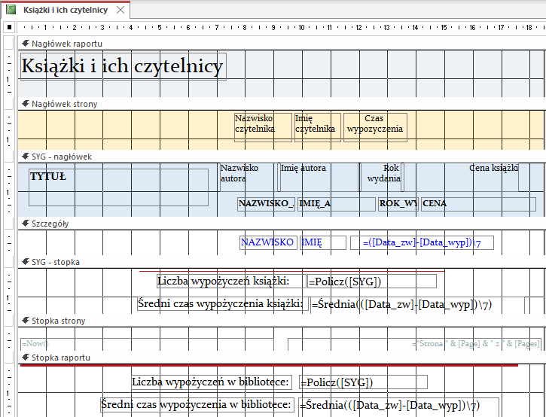
Projekt raportu z grupowaniem informacji

Slide 11
Korespondencja seryjna
Zadanie 3
Przygotować korespondencje seryjną do wysyłania ponaglenia do czytelników przetrzymujących książki. Korespondencja jest zdefiniowania w raporcie Przetrzymywanie – ponaglenia.
Raport główny (nadrzędny) Przetrzymywanie – ponaglenia
Źródło danych: kwerenda nadrzędna Przetrzymywanie – lista czytelników
Dane adresowe czytelnika
w układzie kolumnowym
Treść ponaglenia
Pole łączące oba raporty Id_czyt zostało wcześniej umieszczone w kwerendach dostarczających dane do tych raportów
Wykaz przetrzymywanych
książek w układzie tabelarycznym
W podsumowaniu: całkowita opłata za nieoddanie książek w terminie
Podraport (raport podrzędny) Przetrzymywanie – lista książek
Źródło danych: kwerenda podrzędna Przetrzymywanie – lista książek

Slide 12
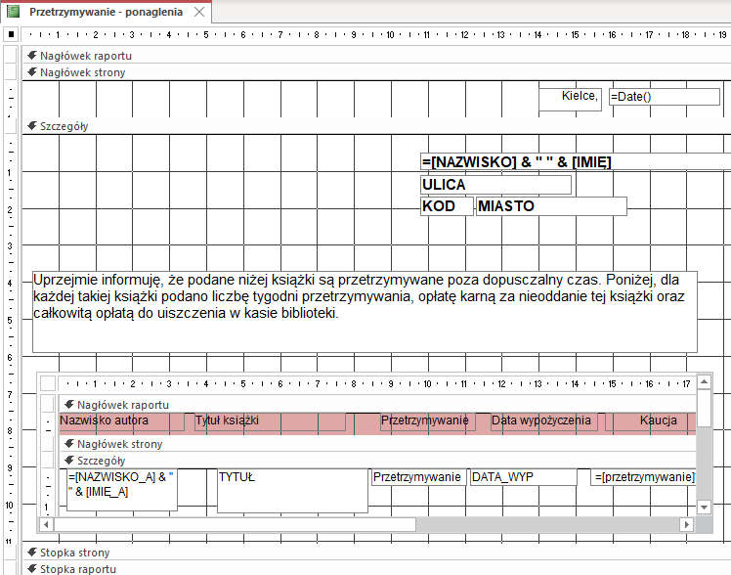
Korespondencja seryjna - projekt

